Slide 1



Môn Tự nhiên và Xã hội lớp 3
Bài 8: ÔN TẬP CHỦ ĐỀ TRƯỜNG HỌC
Giáo viên:……………………………………
Lớp: 3

Slide 2






NHỔ CÀ RỐT

Slide 3


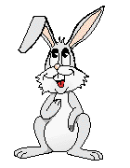

Con có dám thử không?
Được chứ. Nhưng để ta xem con ở trường có học hành đàng hoàng không thì ta mới cho
Bác ơi ! Cháu đói lắm bác cho cháu củ cà rốt được không ạ ?
Dạ. Con đồng ý
Giờ ta sẽ cho con tự nhổ cà rốt

Slide 4





Trường em ai là hiệu trưởng?
A : Thầy Dũng
B : Cô Hương
C : Cô Hà
D : Cô Vân
A B C D

Slide 5

Trường em đã qua mấy người hiệu trưởng?
A : 3
B : 5
C : 6
D : 8
A B C D

Slide 6

Thứ……ngày…..tháng…..năm…….
TỰ NHIÊN VÀ XÃ HỘI
Bài 8: ÔN TẬP CHỦ ĐỀ TRƯỜNG HỌC

Slide 7
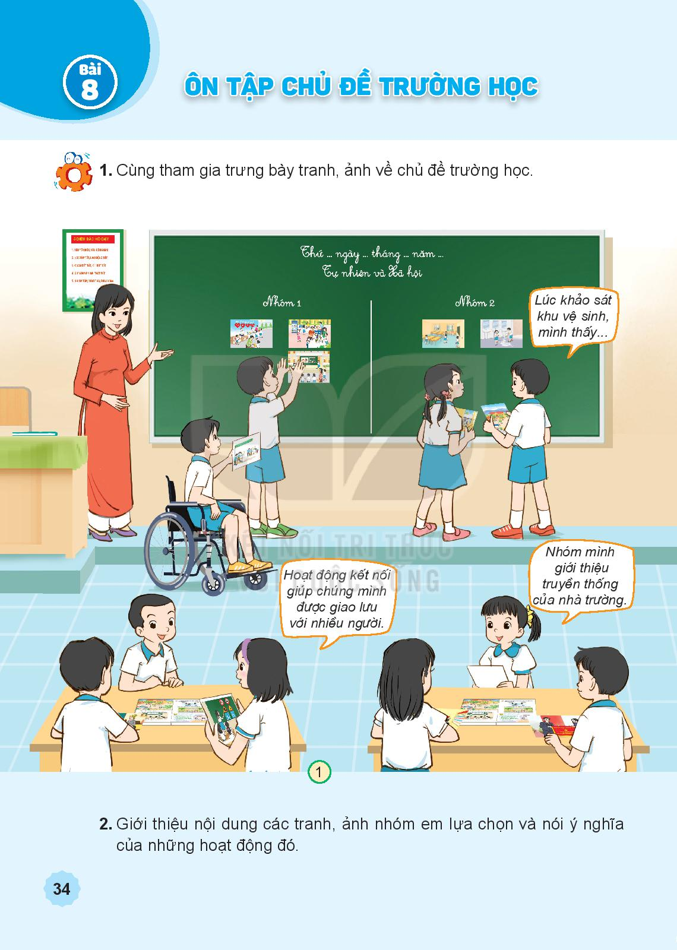

Slide 8
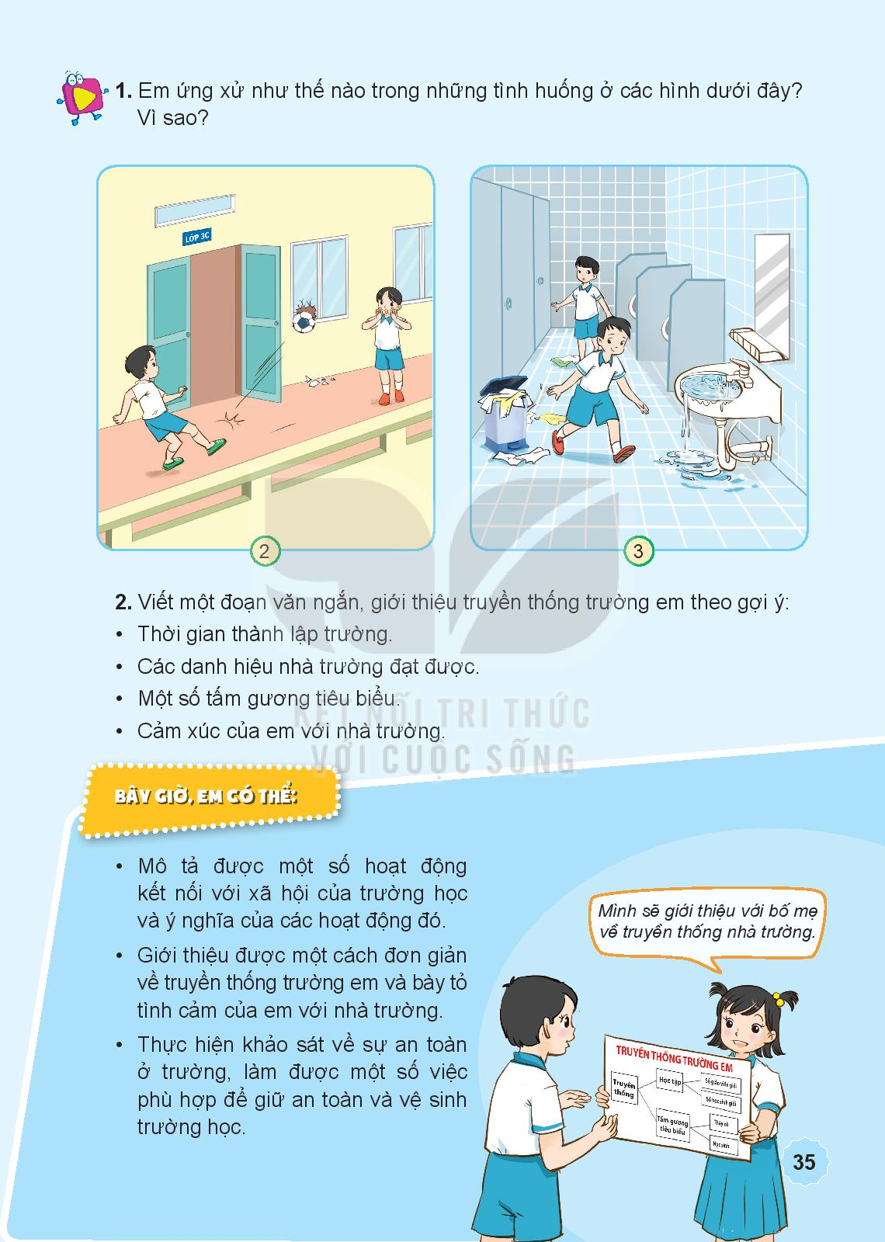

Slide 9

CHÀO TẠM BIỆT CÁC EM

